Slide 1

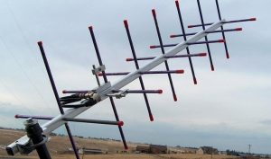
BÀI THUYẾT TRÌNH
Học Phần : Mạng Di Động Và Không Dây
Chủ đề: Ăng-ten
 Thành viên nhóm :
● Nguyễn Thị Bảo Yến
● Nguyễn Thị Thảo
 Mã lớp: CT338
 Giảng Viên: Trần Thanh Điền
Năm học: HK I, 2022–2023
Notes:
Create an outline to get ready:
Introduce the era (Use a mix of media and text)
Organize your artifacts to outline what life was like during the era you are presenting
Think about using a storyboard to outline your images and ideas
Make sure you prepare a clear and well rounded presentation of all aspects of the era (People, jobs, food, transportation, etc. What else should you include so the audience feels like they have visited your era?)

Slide 2

Giới thiệu vấn đề
➢ Nhu cầu trao đổi thông tin liên lạc.
➢ Cùng với sự phát triển của công nghệ và xã hội.
➢ Sự giải trí của con người ngày càng cao và cần thiết.
➢ Làm sao để biết được là ăng ten có quan trọng và ảnh hưởng đến cuộc sống như thế nào ?

Slide 3
Giới thiệu về Ăng ten
Định nghĩa Anten:
➢ Anten là thiết bị dùng để bức xạ và thu nhận năng lượng điện tử.
Anten là thiết bị dùng để truyền năng lượng điện tử giữa máy phát và máy thu mà không cần phương tiện truyền dẫn tập trung.
Có 3 loại Anten chính:
Anten đẳng hướng
Anten lưỡng cực
Anten định hướng

Slide 4
Ứng dụng của Ăng ten
Viễn thông: Wifi, Blutooth radio, thông tin vô tuyến truyền báo, truyền thoại truyền số liệu, truyền hình, video, wimax, gsm, vệ tinh,…
Y học : siêu âm, chiếu chụp, máy tạo nhịp tim, cấy ghép ốc tai, cấy ghép nội nhãn…
Trăc địa: Thăm dò mỏ, địa tầng đo độ sâu,..
Quân sự: Rada. Thông tin, tàu ngầm, dẫn đường điều khiển tên lửa, dò mìn…
Hàng không: Hệ thống liên lạc trên máy bay…
Ô tô: Xe tự lái, thiết kế và định vị cảm biến trên xe…

Slide 5
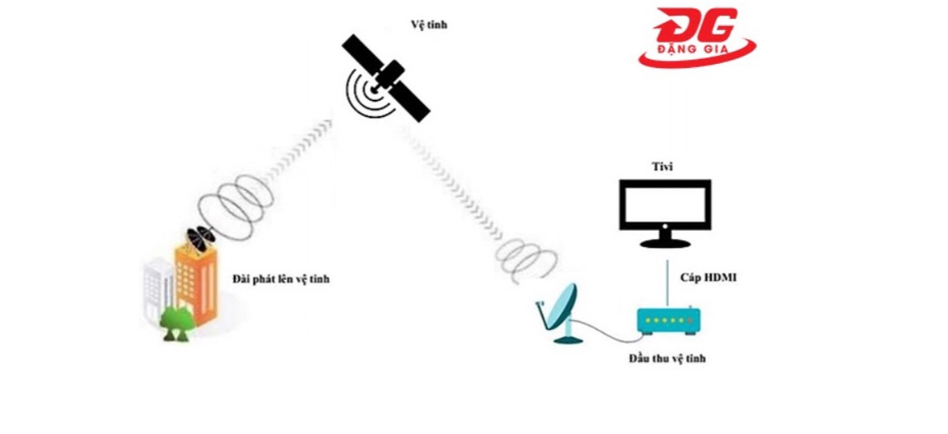
Nguyên lý hoạt động của Ăng ten
Đối với anten phát sẽ chuyển đổi năng lượng điện sang dạng sóng vô tuyến. Đối với anten nhận chuyển đổi sóng vô tuyến sang dạng năng lượng điện đối.

Slide 6
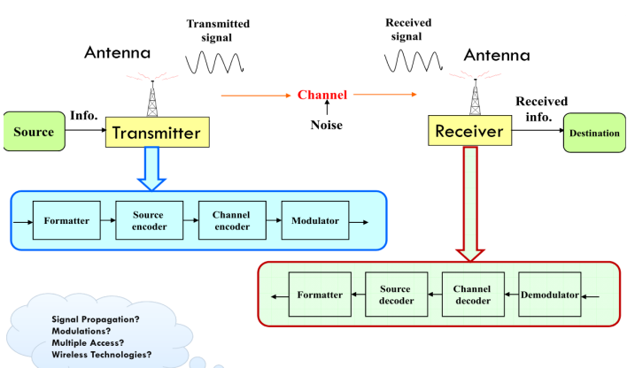
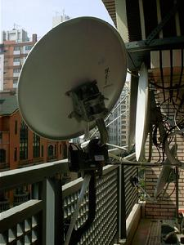
Mô hình của Ăng ten

Slide 7
Minh họa mô hình của Ăng ten

Slide 8
Quan điểm về chủ đề Ăng ten

Slide 9
Kết luận

Slide 10
Tài liệu tham khảo
http://elearning.vnua.edu.vn
http://kinhbacjsc.vn/

Slide 11

Thank you for listening

